Slide 1

Implementace logistických nástrojů pro zkrácení doby dodání výrobku ve vybraném podniku
Vysoká škola technická a ekonomická
Ústav technicko-technologický
Bc. Ondřej Neužil
Učo: 5121
Autor diplomové práce: Bc. Ondřej Neužil
Vedoucí diplomové práce: doc. Ing. Ján Ližbetin, PhD.
Oponent práce: Ing. Eva Brumerčíková, PhD.

Slide 2
Představení firmy
Bc. Ondřej Neužil
Učo: 5121
Součást koncernu německé firmy se sídlem v Heroldsbergu (od r. 1855)
Přesun části výroby do ČR (1992)
Významný zaměstnavatel v regionu s cca 400 zaměstnanci
Dodávky hotových výrobků do DC v CZ, DE, FR, ES a HU

Slide 3
Motivace a důvody řešení dané problematiky
Bc. Ondřej Neužil
Učo: 5121
Aktuální působení ve firmě
Účast na projektu v rámci profesního růstu
Znalost problematiky
Efektivnější procesy v logistickém řetězci

Slide 4
Cíl práce
Bc. Ondřej Neužil
Učo: 5121
„Cílem práce je navrhnout a implementovat do podniku logistické nástroje, které by umožnily zkrátit dobu dodání výrobku ke koncovému zákazníkovi. Součástí práce bude technickoekonomické zhodnocení přínosů.“
Zkrácení doby dodání
Úspory nákladů spojené s dodání výrobku do DC
Vyhodnocení výhodnosti stávajících procesů (navržení změn v procesech)

Slide 5
Metodika práce
Bc. Ondřej Neužil
Učo: 5121
Popis a analýza současného stavu
Popis a analýza navržených změn v procesech
Kalkulace stávajících a nově navržených procesů
Jejich komparace a vyhodnocení

Slide 6
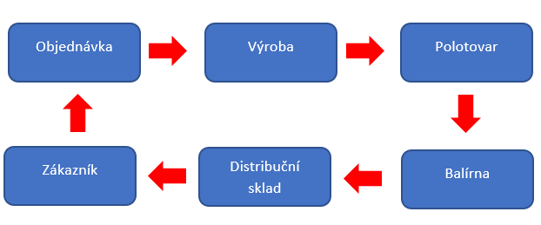
Logistický cyklus výrobku
Bc. Ondřej Neužil
Učo: 5121

Slide 7



Představení výrobků
Bc. Ondřej Neužil
Učo: 5121
- Papírové pouzdro - Plastové pouzdro - Desk set

Slide 8
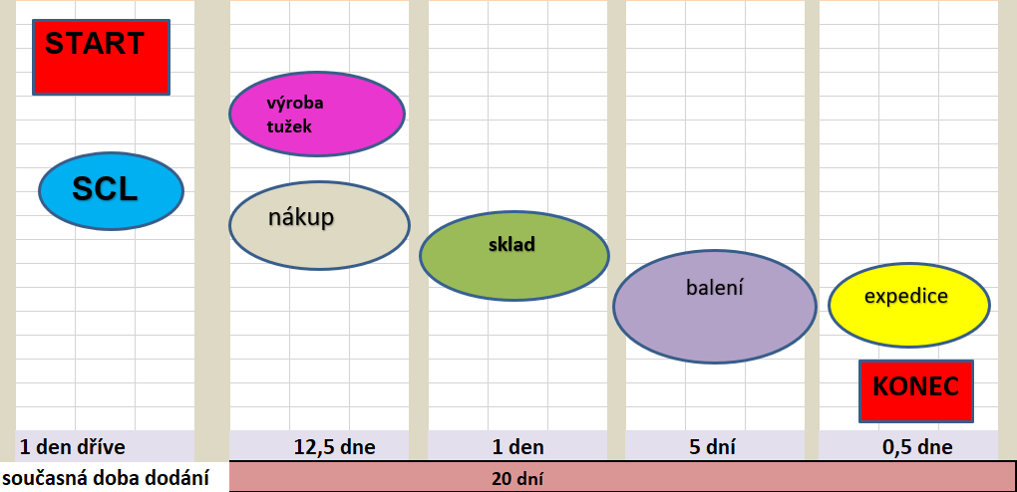
Analýza současného stavu
Bc. Ondřej Neužil
Učo: 5121

Slide 9
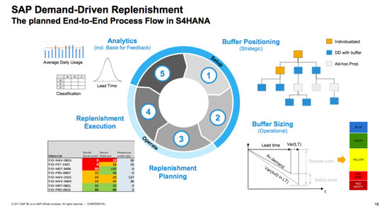
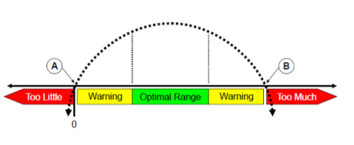
Návrh procesních změn – Plánování
Bc. Ondřej Neužil
Učo: 5121
Demand Driven Replenishment
  Plánování orientované na zákazníka
Stanovení režimu pojistných zásob
  Velikost poj. zásob
  Plánování doplňování poj. zásob
  Doplňování zásob - KANBAN

Slide 10
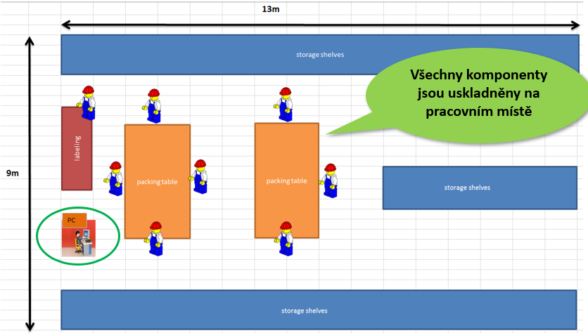
Návrh procesních změn - LCC
Bc. Ondřej Neužil
Učo: 5121
Specializované pracoviště na stř. balírna
Balení vybraných produktů s častou obrátkou
Nepřetržitá zásoba polotovarů na pracovišti

Slide 11
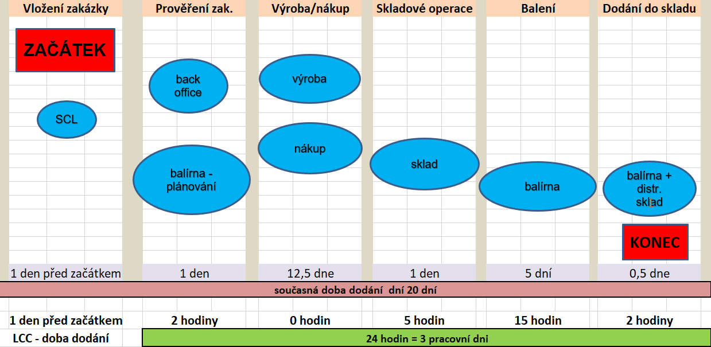
Analýza stavu po implementaci procesů
Bc. Ondřej Neužil
Učo: 5121

Slide 12
Kalkulace po změně procesů – desk set
Bc. Ondřej Neužil
Učo: 5121
2018 | Množství | Současný stav |  | Stav po implementaci |  | Rozdíl
 |  | Kč/ks | Kč/rok | Kč/ks | Kč/rok | Kč/rok
Papírové pouzdro | 38 610 | 98,71 | 3 811 193 | 96,49 | 3 725 478 | -85 715
Pl. clamshell | 12 410 | 94,46 | 1 172 248 | 85,22 | 1 057 580 | -114 668
Desk set | 8 857 | 158,55 | 1 404 277 | 169,09 | 1 497 630 | +93 353
Celkové náklady | 59 877 |  | 6 387 718 |  | 6 280 688 | -107 030

Slide 13
Shrnutí výsledků
Bc. Ondřej Neužil
Učo: 5121
Procesní změny navrženy k implementaci
Cíl splněn -> došlo ke zkrácení doby dodání u vybraných výrobků
Dílčí cíl splněn -> při současném obratu výrobkové skupiny dojde k úspoře nákladů

Slide 14
Doplňující otázky
Bc. Ondřej Neužil
Učo: 5121
Vedoucí práce:
Bude Váš návrh aplikován v praxi?
Oponent:
Mohl byste, prosím, uvést, jak jste zkrátil čas trvání jednotlivých operací z 20 dní na 24 hodin?
V názvu práce máte „implementace logistických nástrojů na zkácení doby dodání výrobku“, v práci mi chybí distribuce, přeprava výrobku. Mohl byste prosím vysvětlit vliv logistikých technologií na materiálové a výrobní náklady?

Slide 15
Bc. Ondřej Neužil
Učo: 5121
Děkuji za pozornost

